Slide 1

Modelación y simulación 2
Clase 3, Segundo semestre 2019 Daniel Pérez

Slide 2
Table(I)
Las tablas se usan para contener datos del modelo que pueden ser referenciados por entidades y / o tokens individuales.
La columna de datos en la tabla puede ser cualquiera de los tipos de propiedad que proporciona Simio, incluidas expresiones, referencias de objeto, tipos de clase, etc. Cada entidad / token en el modelo puede hacer referencia a una fila específica de datos en la tabla.

Slide 3
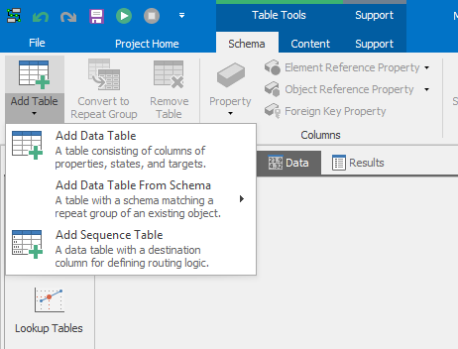
Table(II)
En SIMIO existen dos tipos de tablas donde es posible almacenar información y utilizarla más adelante.
Los tipos de tablas son:
• Tablas de datos
• Tablas de secuencias

Slide 4
Table(III)
Tablas de datos
Defina una colección de una o más filas, donde cada fila está definida por uno o más valores de propiedades.
Un token o entidad puede establecer una fila de tabla activa y activa utilizando el Paso SetRow. Una vez que se ha establecido una fila activa, las propiedades de la tabla pueden referenciarse como TableName.PropertyName. Los valores de la tabla también se pueden referenciar en expresiones sin establecer la fila activa utilizando la sintaxis TableName[RowIndex] .PropertyName

Slide 5
Table(IV)
Tablas de secuencias
Define una tabla de datos que tiene columnas de destino utilizadas para especificar una secuencia de destinos para una entidad (por ejemplo, la secuencia de enrutamiento de trabajo en una tienda de trabajo). También puede agregar columnas de datos adicionales a la tabla de secuencia y hacer referencia a estos valores como cualquier otra tabla (por ejemplo, TableName.PropertyName).

Slide 6
Table(V)
Tablas de secuencias
La lógica de enrutamiento para una entidad puede especificar que el destino de la entidad se establezca "por secuencia". Esto puede especificarse en la lógica de enrutamiento para el paso TransferNode o SetNode. Al configurar el próximo destino "Por secuencia", la siguiente fila de la tabla en la tabla de secuencia de la entidad se activa y el destino de la entidad se establece en el destino especificado en esa fila. La fila activa en la tabla de secuencia se incrementa automáticamente cada vez que el destino se establece "Por secuencia".

Slide 7
Table(VI)
Tablas de secuencias
La tabla de secuencia que sigue una entidad se puede establecer inicialmente como una propiedad de la instancia de la entidad. La tabla de secuencia y la fila activa dentro de esa tabla también se pueden reasignar durante la ejecución utilizando el Paso SetRow.
Un destino puede ser cualquier nodo en su modelo. Si un objeto (por ejemplo, un servidor) tiene un solo nodo de entrada asociado, el destino se puede especificar en forma abreviada como Servidor (en lugar de Input @ Server).

Slide 8
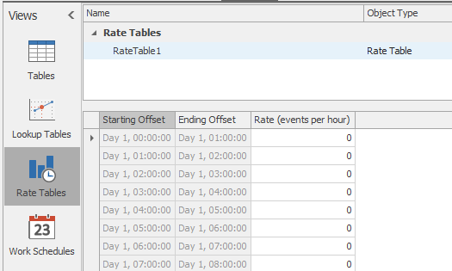
Rate table
Las tablas de tarifas se utilizan para modelar situaciones en las que una tarifa de llegada / evento varía discretamente con el tiempo. Se puede especificar el número de períodos de tasa fija y la duración de cada período de tasa. El patrón de velocidad se repite automáticamente durante la ejecución de la simulación.
Se supone que la tasa es constante dentro de cada período definido.
El patrón de velocidad se repite indefinidamente comenzando al comienzo de la ejecución.

Slide 9
Work Schedules(I)
Los horarios de trabajo le permiten modelar capacidades de recursos que cambian con el tiempo.
Un cronograma de trabajo basado en patrones se compone de patrones base repetitivos con excepciones superpuestas (por ejemplo, vacaciones o mantenimiento planificado).
Un horario de trabajo basado en tablas le permite definir la información del horario en una tabla de datos, con las filas en la tabla definiendo una serie de períodos de trabajo.

Slide 10
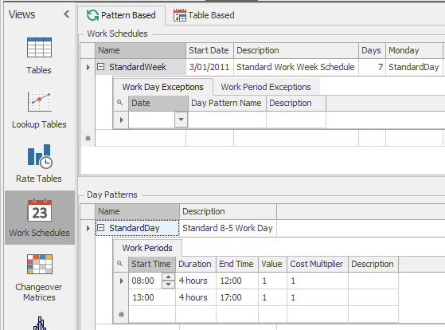
Work Schedules(II)
Un horario de trabajo basado en tablas le permite definir la información del horario en una tabla de datos, con las filas en la tabla definiendo una serie de períodos de trabajo.

